Slide 1


Онлайн-магазин «самокат»
Над проектом работали студенты группы 23-ПМ1:
Гугин Илья
Першин Максим
Кукош Таисия
Лозовая Виктория
Пуляхина Софья
Наплавков Артем

Slide 2
Цели практики:
Взаимодействие по сети
Итеративная разработка
Написание
Unit test
Разработка
документации
Командная
работа
Использование Cmake/Ctest/Catch
Тестирование
Отладка
Использование
Git

Slide 3
Распределение обязанностей:
На первом общем созвоне команды мы распределили обязанности так:
Артем Наплавков: создание сервера, реализовал клиент, меню.
Виктория Лозовая: создание презентации, написание функции для работы с заказами.
Максим Першин: написание отчёта, реализация функции перемонтки времени и работы с заказами.
Пуляхина Софья: написание отчёта, реализация функции подсчёта расстояния, перемотки времени.
Илья Гугин: реализация функций для работы с курьерами и базой данных.
Таисия Кукош: написание архитектуры, реализация функции определения координат точек.

Slide 4
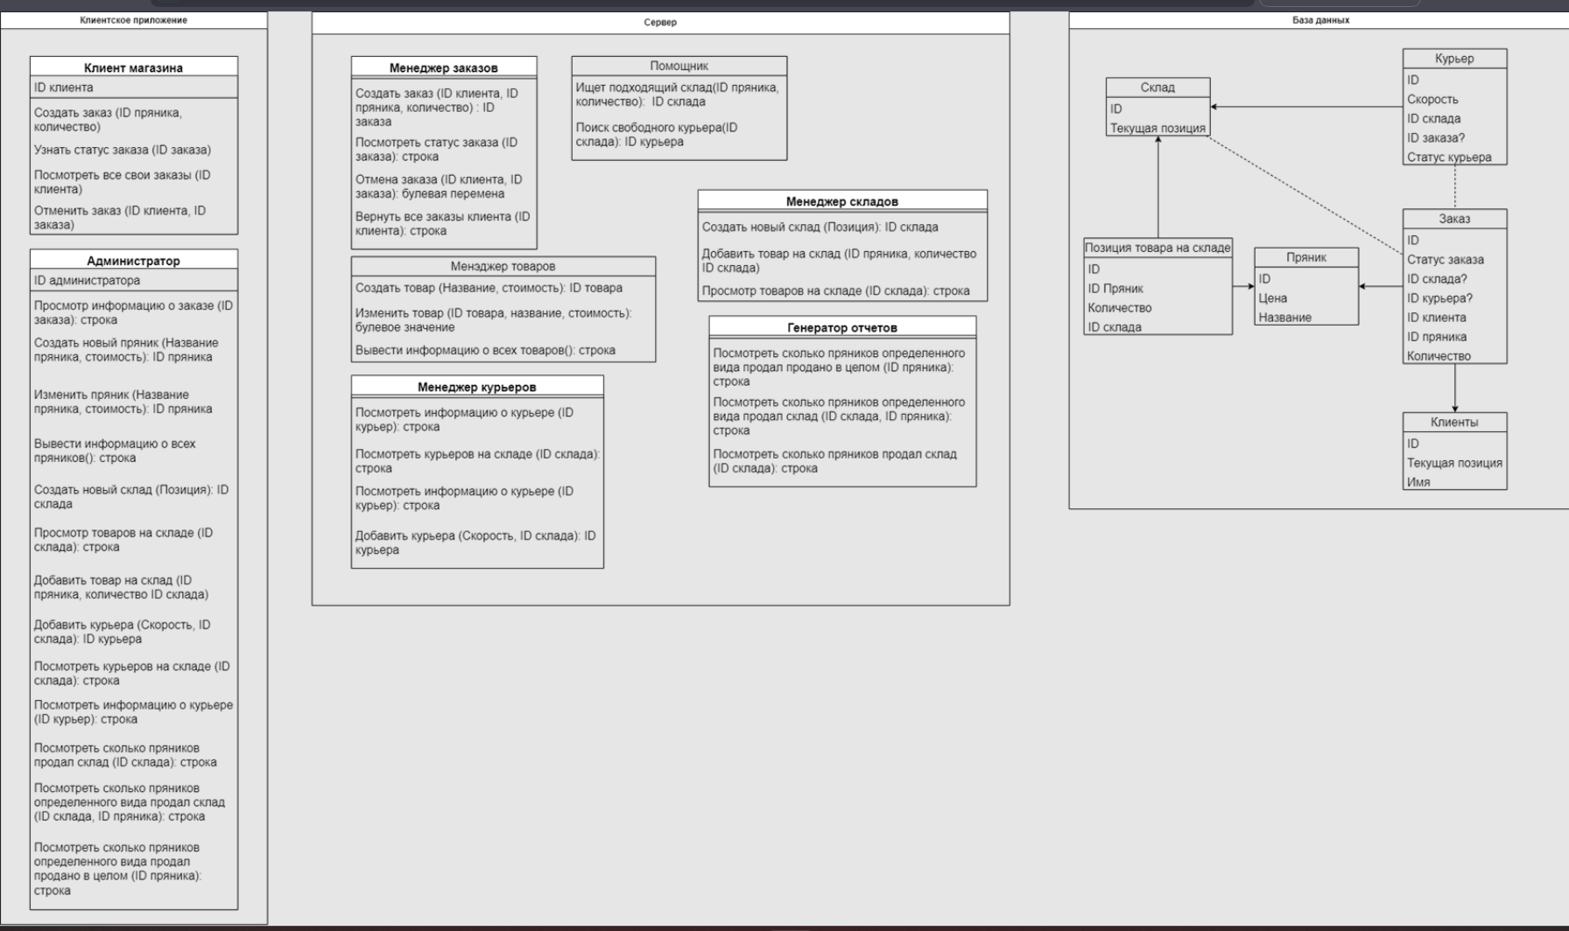
Архитектура: до реализации

Slide 5
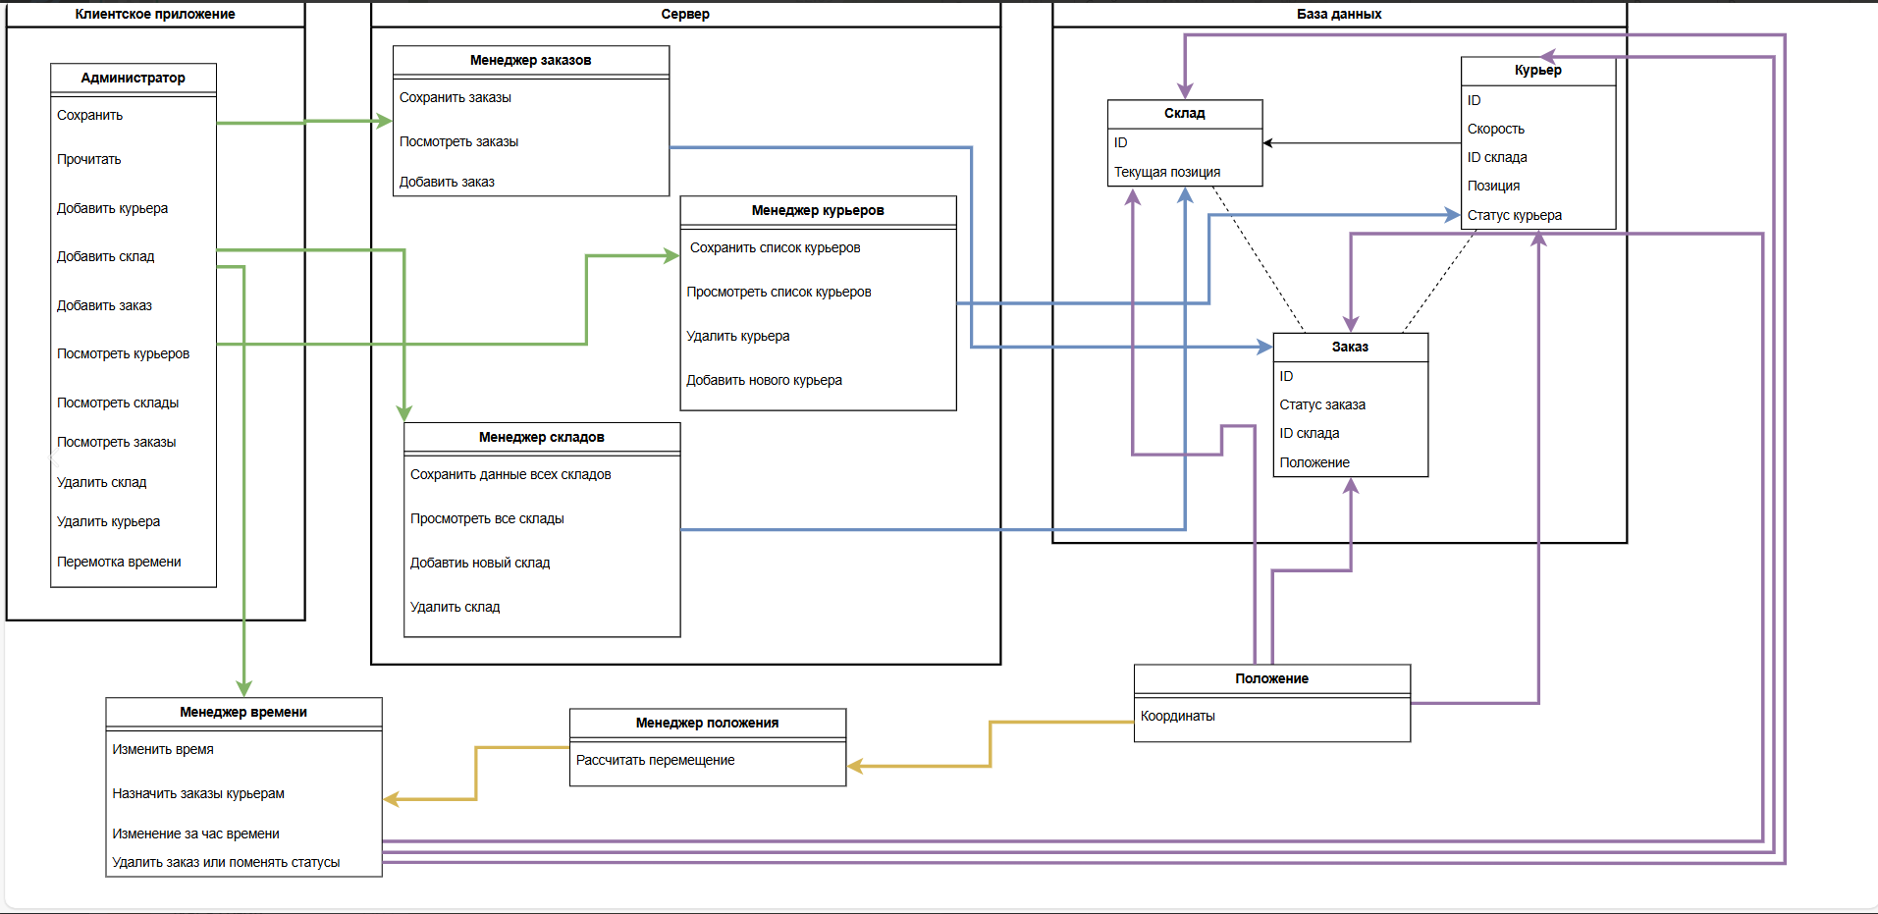
Архитектура: после реализации

Slide 6
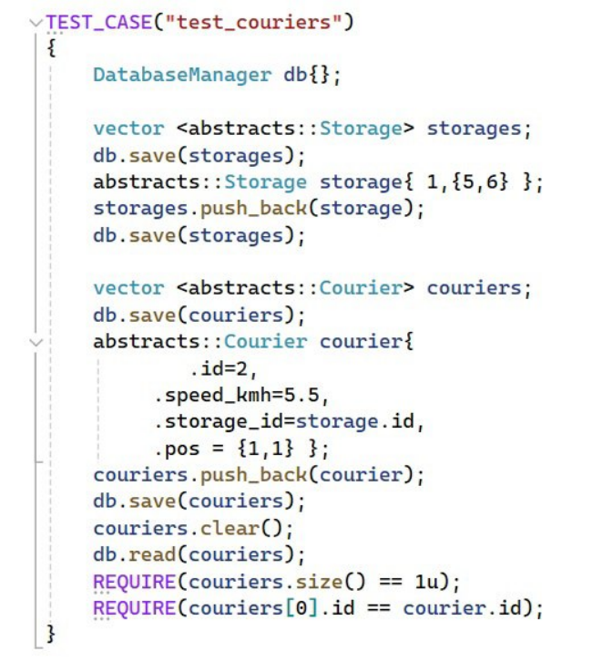
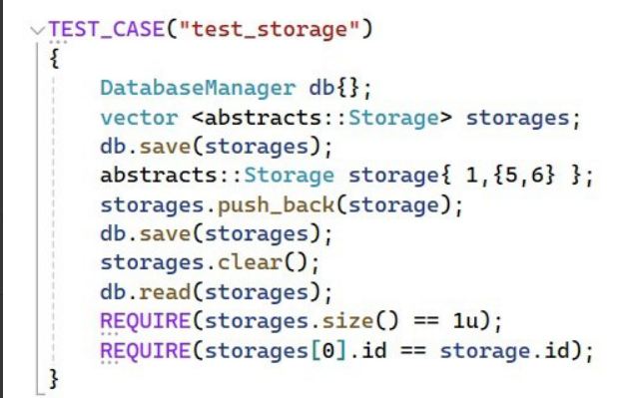
Сtest

Slide 7
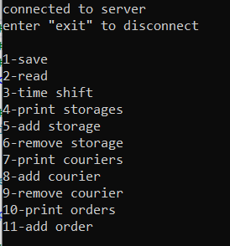
На фотографии меню программы.
Разберёмся, что выполняет каждый пункт: 1)Сохранение базы данных; 2)Чтение базы данных;
3)Перемотка времени;
4)Отобразить существующие хранилища;
5)Добавить хранилище;
6)Удалить хранилище;
7)Отобразить курьеров;
8)Добавить курьера;
9)Удалить курьера;
10)Отобразить заказы;
11)Добавить заказ.
Выбираем нужный пункт и идем работать дальше.

